Slide 1


Elektroakustika
L01: História akustiky doc. Ing. Jozef Juhár, PhD.
http://voice.kemt.fei.tuke.sk

Slide 2
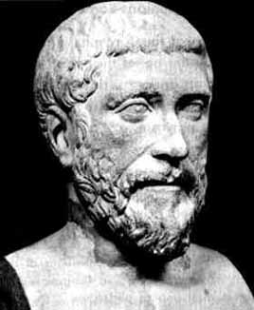
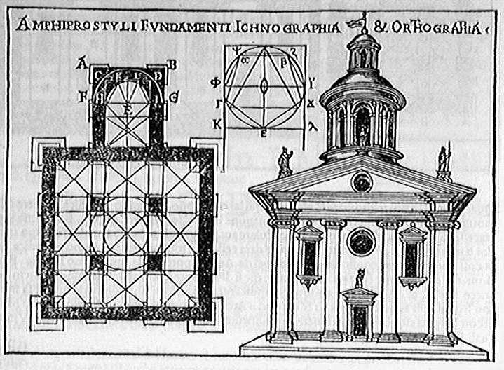
História akustiky: Prvé experimenty
Vznik akustiky je všeobecne spájaný s gréckym filozofom Pythagorasom (6. stor. BC), ktorý experimentálne skúmal vzťah medzi výškou tónu a dĺžkou strún hudobných nástrojov – definoval prvú hudobnú stupnicu (Pythagorova tónová stupnica).
Aristoteles (4. stor. BC) formuloval hypotézu, že zvuk sa šíri vo vzduchu prostredníctvom pohybu malých, neviditeľných častíc. Mylne sa napríklad domnieval, že vysoké tóny sa šíria rýchlejšie než nízke.
Rímsky architekt Vitrivius (1.stor. BC) skúmal mechanizmus šírenia zvukových vĺn a prispel podstatnou mierou k metodike akustického návrhu vtedajších divadiel.
Rímsky filozof Boethius (6. stor. AD) – zaoberal sa akustiky hudby – prvýkrát sformuloval predpoklad, že percepcia výšky tónu (subjektívny vnem) súvisí s frekvenciou (fyzikálna vlastnosť)

Slide 3

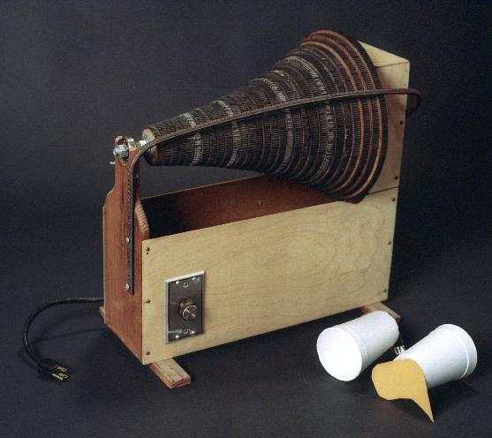
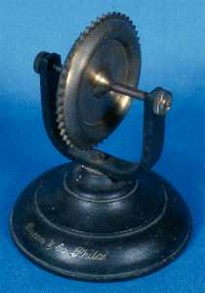
História akustiky: Prvé experimenty
Galileo Galilei (1564–1642) – aplikoval vedecké metódy pri štúdiu vibrácií telies a vzťahu medzi výškou tónu a frekvenciou
Francúzsky matematik Marin Mersenne (1588-1648) študoval vibrácie strún – jeho publikácia Harmonicorum Libri (1636) je základom modernej hudobnej akustiky
Anglický fyzik Robert Hooke (1635-1703) zostrojil mechanický prístroj, pomocou ktorého dokázal generovať zvuk známej frekvencie – dokázal tak priradiť frekvenčnú stupnicu k hudobnej stupnici
Na prácu Roberta Hooka nadviazal francúzsky fyzik Félix Savart (1791-1841) zostrojením dokonalejšieho „Savartovho kolesa“
Joseph Sauveur (1653-1716) detailne študoval vzťah medzi výškou tónu a frekvenciou zvukových vĺn, generovaných strunami, navrhol základ akustickej terminológie a ako prvý navrhol názov akustika pre vedný odbor

Slide 4
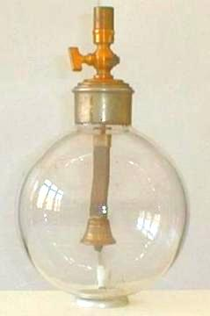
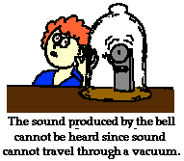
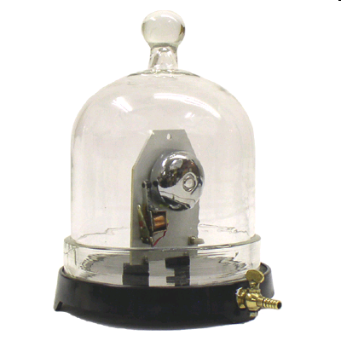
Vlnenie alebo žiarenie ?
jeden z najzaujímavejších a najkontroverznejších historických experimentov, ktorým sa doposiaľ demonštruje prenos zvuku vzduchom
Jeho podstata spočíva v pozorovaní, že odčerpávaním vzduchu sa postupne znižuje hlasitosť zvončeka, umiestneného v sklenenej banke
„bell-in-vacuum experiment“ bol prvýkrát uskutočnený Athanasiom Kircherom, nemeckým učiteľom, ktorý ho opísal v knihe Musurgia Universalis (1650)
Kircher zistil, že aj po odčerpaní vzduchu z banky bol zvuk zvončeka počuteľný, na základe čoho skonštatoval, že vzduch na prenos zvuku nie je potrebný
Potvrdil tým dovtedy platnú filozofické a vedecké tvrdenie, že nositeľmi zvuku sú neviditeľné častice, ktoré sa šíria od zdroja zvuku do priestoru
v skutočnosti bol zvuk počuteľný preto, že vzduch bol odčerpaný nedostatočne – v banke nebolo absolútne vákuum – mylný záver záver, ktorý vychádzal z mylného predpokladu

Slide 5
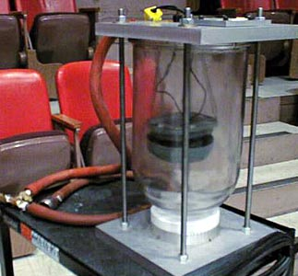
“Bell-in-vacuum” experiment II
v roku 1660 anglo-írsky vedec Robert Boyle zlepšil technológiu vákuovej pumpy, pomocou ktorej dosiahol zníženie počuteľnosti zvuku pod prah počutia
na základe toho správne skonštatoval, že na prenos zvuku je potrebné nejaké médium – vzduch
hoci tento záver bol korektný, jeho zdôvodnenie bolo zavádzajúce
dokonca aj so súčasnými pumpami sa nedá dosiahnuť absolútne vákuum a súčasné experimenty potvrdzujú, že množstvo vzduchu, ktorý zostane vo vákuovej banke je na prenos zvuku postačujúce
skutočným dôvodom zníženia hladiny zvuku bolo (a je) impedančné neprispôsobenie medzi zvončekom a vzduchom na jednej strane a vzduchom a stenou banky na druhej strane, spôsobené veľkým rozdielom v hustotách prostredí (zvonček, vzduch, stena banky, vzduch), vďaka čomu bol prenos zvuku medzi týmito prostrediami veľmi neefektívny
nehľadiac na to, tento experiment prispel rozhodujúcou mierou k tomu, že zvuk sa začal považovať za vlnenie a nie „žiarenie“

Slide 6
Meranie rýchlosti zvuku
Hneď ako sa dokázalo, že zvuk je vlnenie a prenáša sa hmotnými čiastočkami prostredia, ďalším vážnym vedeckým cieľom sa stalo meranie rýchlosti zvuku (speed of sound).
Pierre Gassendi (17. storočie, Francúzsko)
  rozdiel medzi okamihom svetelného a zvukového vnemu výstrelu z pištole vo veľkej vzdialenosti
  hodnota, ktorú získal, bola v porovnaní s dnešnými poznatkami privysoká (asi 478.4 m/s)
  dospel aj k jednému korektnému záveru – rýchlosť zvuku nezávisí od jeho frekvencie.
V roku 1650 taliansky fyzik Giovanni Alfonso Borelli a Vincenzo Viviani rovnakým spôsobom dospel k presnejšej hodnote 350 m/s.
Ich krajan G.L. Bianconi demonštroval v roku 1740, že rýchlosť zvuku vo vzduchu rastie s teplotou
  1738 - 332 m/s (0° C)
  3194 - 331.45 m/s
  1986 - 331.29 m/s .
Rýchlosť zvuku vo vode bola zmeraná prvykrát švajčiarskym fyzikom Danielom Colladonom v roku 1826. Colladon nameral hodnotu 1,435 m/s pri teplote 8° C (v súčasnosti je akceptovaná hodnota 1,439 m/s.
Pokusy zmerať rýchlosť zvuku v pevných látkach:
  1808 - Jean-Baptiste Biot, francúzsky fyzik - 1,000 m/s v oceľovej trubici (porovnaním s rýchlosťou zvuku vo vzduchu
  Ernst Florenz Friedrich Chladni (Nemecko) – presnejšie výsledky – analýzou uzlových bodov stojatých vĺn kmitajúcej dlhej tyče

Slide 7
Matematické metódy – základy modernej akustiky I
18. storočie
  anglický matematik Brook Taylor – základy matematickej teórie kmitajúcich strún.
  Odvodenie všeobecnej vlnovej rovnice francúzskym matematikom Jeanom Le Rond d'Alembertom (1740)
  Švajčiarski matematici Daniel Bernoulli a Leonhard Euler francúzsky matematik Joseph-Louis Lagrange aplikovali nové teórie na riešenie vlnovej rovnice na struny a vzduch
19. storočie
  Siméon-Denis Poisson (Francúzsko) vyriešil vlnovú rovnicu pre prípad napnutých membrán.
  Nemecký experimentálny fyzik August Kundt vyvinul viacero metód na štúdium vlastností zvukových vĺn. Jednou z nich je známa Kundtova trubica, vizualizujúca stojatú vlnu.
  One of the most important developments in the 19th century involved the theory of vibrating plates.
  In addition to his work on the speed of sound in metals, Chladni had earlier introduced a technique of observing standing-wave patterns on vibrating plates by sprinkling sand onto the plates—a demonstration commonly used today.
  Perhaps the most significant step in the theoretical explanation of these vibrations was provided in 1816 by the French mathematician Sophie Germain, whose explanation was of such elegance and sophistication that errors in her treatment of the problem were not recognized until some 35 years later, by the German physicist Gustav Robert Kirchhoff.

Slide 8
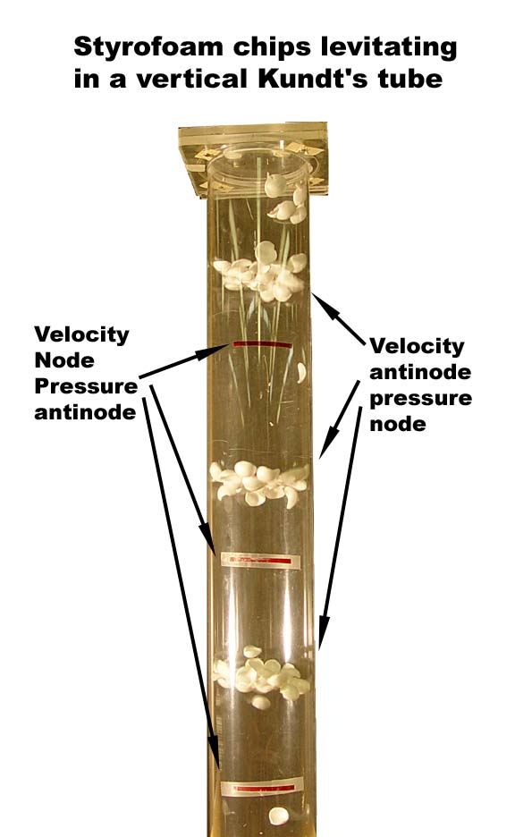
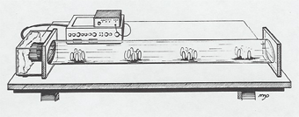
Kundtova trubica – stojatá zvuková vlna
na jednom konci zatvorená a na druhý koniec sa privádza zvukový signál
v trubici dochádza k superpozícii priamej a odrazenej vlny
vhodnou voľbou vlnovej dĺžky (frekvencie) a dĺžky trubice vzniká tzv. stojatá vlna
vznik stojatej vlny je pozorovateľný pomocou vznášajúcich sa kúskov veľmi ľahkej hmoty, koncentrovaných na miestach, kde sa nachádzajú uzly akustického tlaku

Slide 9
Matematické metódy – základy modernej akustiky II
The analysis of a complex periodic wave into its spectral components was theoretically established early in the 19th century by Jean-Baptiste-Joseph Fourier of France and is now commonly referred to as the Fourier theorem.
The German physicist Georg Simon Ohm first suggested that the ear is sensitive to these spectral components; his idea that the ear is sensitive to the amplitudes but not the phases of the harmonics of a complex tone is known as Ohm's law of hearing (distinguishing it from the more famous Ohm's law of electrical resistance).
Hermann von Helmholtz made substantial contributions to understanding the mechanisms of hearing and to the psychophysics of sound and music. His book On the Sensations of Tone As a Physiological Basis for the Theory of Music (1863) is one of the classics of acoustics. In addition, he constructed a set of resonators, covering much of the audio spectrum, which were used in the spectral analysis of musical tones.
The Prussian physicist Karl Rudolph Koenig designed many of the instruments used for research in hearing and music, including a frequency standard and the manometric flame. The flame-tube device, used to render standing sound waves “visible,” is still one of the most fascinating of physics classroom demonstrations.
The English physical scientist John William Strutt, 3rd Baron Rayleigh, carried out an enormous variety of acoustic research; much of it was included in his two-volume treatise, The Theory of Sound, publication of which in 1877–78 is now thought to mark the beginning of modern acoustics. Much of Rayleigh's work is still directly quoted in contemporary physics textbooks.
The study of ultrasonics was initiated by the American scientist John LeConte, who in the 1850s developed a technique for observing the existence of ultrasonic waves with a gas flame. This technique was later used by the British physicist John Tyndall for the detailed study of the properties of sound waves.
The piezoelectric effect, a primary means of producing and sensing ultrasonic waves, was discovered by the French physical chemist Pierre Curie and his brother Jacques in 1880. Applications of ultrasonics, however, were not possible until the development in the early 20th century of the electronic oscillator and amplifier, which were used to drive the piezoelectric element.
Among 20th-century innovators were the American physicist Wallace Sabine, considered to be the originator of modern architectural acoustics, and the Hungarian-born American physicist Georg von Békésy, who carried out experimentation on the ear and hearing and validated the commonly accepted place theory of hearing first suggested by Helmholtz. Békésy's book Experiments in Hearing, published in 1960, is the magnum opus of the modern theory of the ear.

Slide 10
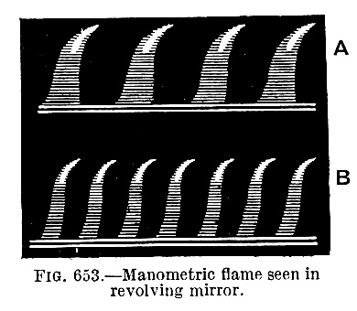
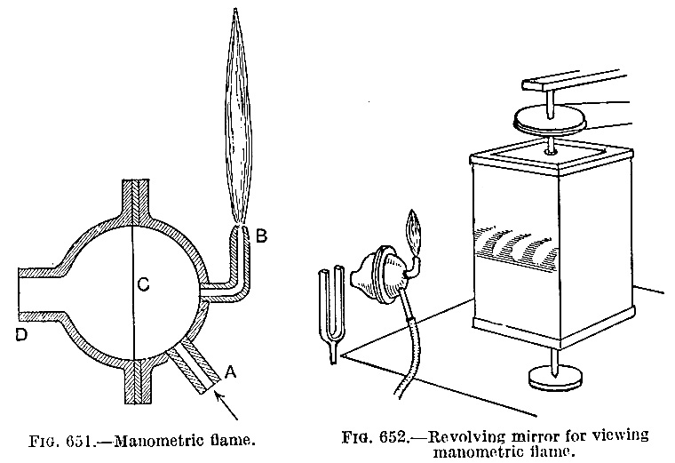
Manometric flame apparatus
(vizualizácia zvuku)
Notes:
In 1862 Rudolph Koenig (1832-1901) developed the manometric flame apparatus, which was used into the first decade of the twentieth century to examine the wave-shapes of sounds. The heart of the apparatus is the manometric flame capsule. In the Kenyon apparatus, sound enters the capsule from the left-hand side (probably conveyed there via a funnel and a length of rubber hose), and impinges on a rubber membrane placed between the two halves of the capsule. Illuminating gas enters at the bottom of the shaft and burns in a small flame at the upper right-hand corner. The oscillations of the membrane modulate the gas supply, and the height of the gas flame varies accordingly. The oscillating gas flame is viewed in the rotating mirror, which supplies the necessary time base to make the waveshape visible.

Slide 11
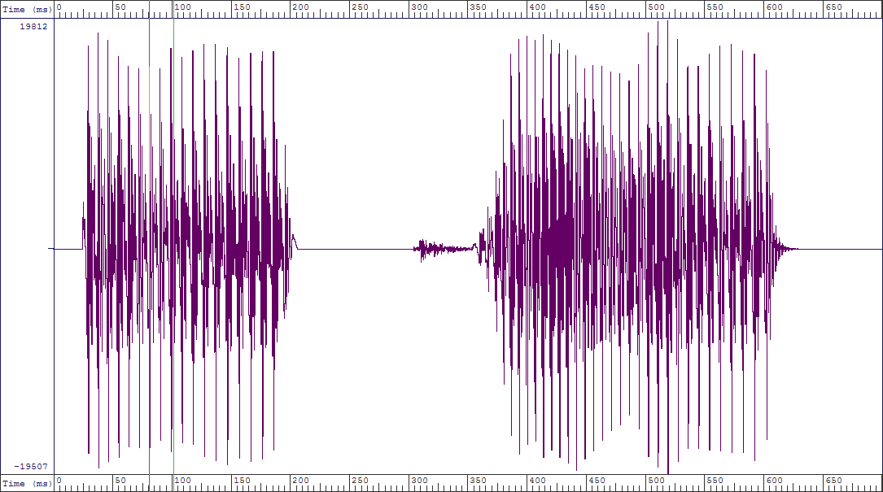
Súčasné zobrazenie vlnového priebehu akustického signálu počítačom - ľudská reč

Slide 12
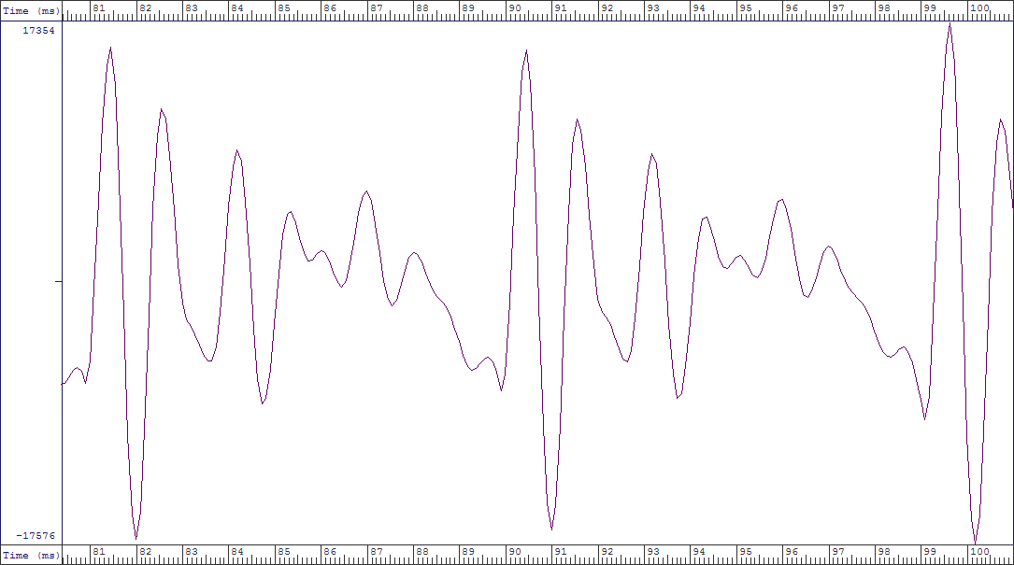
Súčasné zobrazenie vlnového priebehu akustického signálu počítačom - ľudská reč - detail

Slide 13
Electroacoustics (Recording Technology) History
Origins (1877 – 1889)
Cylinder vs. Disc (1890 - 1918)
New Popular Music (1917 – 1929)
Electric Era Replaces Acoustic Era (1925 – 1931)
Music for the Masses (1933 – 1942)
Magnetic Tape Recording Invented (1928 – 1944)
Tape Recording Comes to America (1944 – 1948)
War of the Speeds (1948 – 1951)
Rock and Roll (1947 – 1956)
From Stereo to Cassette (1945 – 1969)
Video Tape Recording (1950 – 1989)
Digital Revolution (1982 - …)

Slide 14
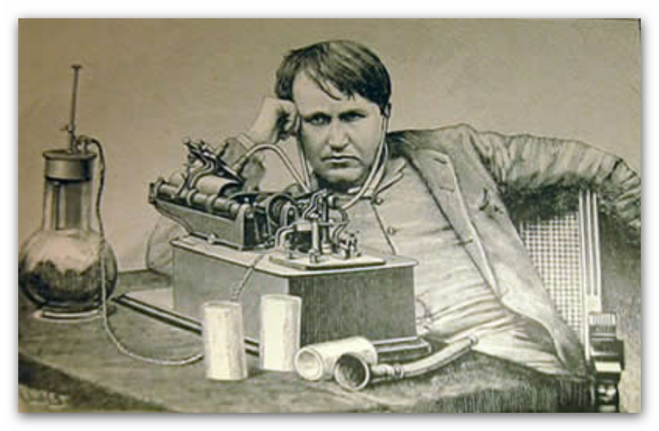
Thomas A. Edison a jeho fonograf

Slide 15
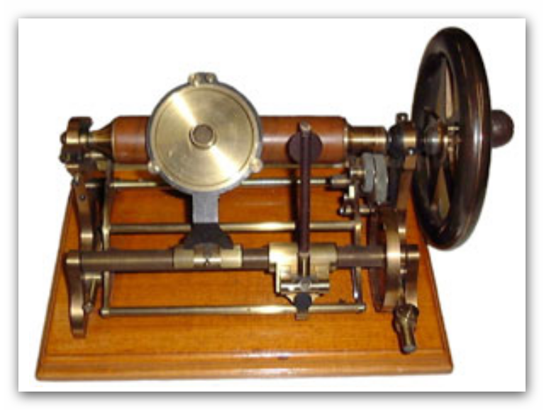
Grafofón – konkurent fonografu

Slide 16
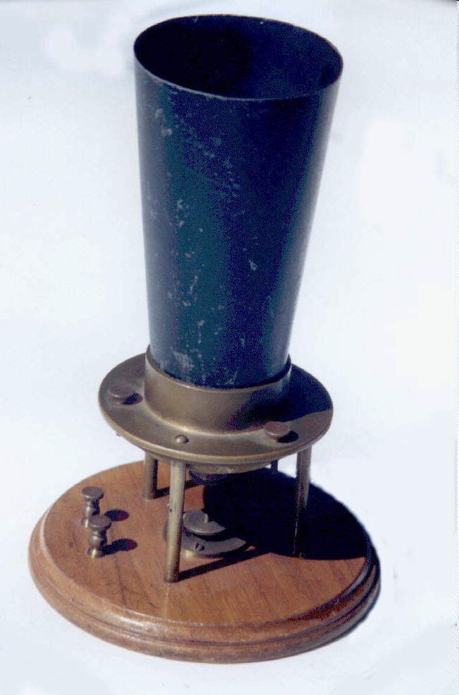
História mikrofónov
In 1827, Sir Charles Wheatstone (1802-1875) was the first person to coin the phrase "microphone."
The word "microphone" comes from the Greek words "micro", meaning "small", and "phone" meaning "voice". It first appeared in a dictionary in 1683 as "an instrument by which small sounds are intensified".This was in reference to acoustical hearing devices such as the ear trumpets and megaphones of that era.
In 1876, Emile Berliner invented the first microphone (liquid transmitter) used as a telephone voice transmitter in Bell Company telephone.
Invented in 1878, David Hughes's (1831-1900) carbon microphone was the early model for the various carbon microphones now in use.

Slide 17
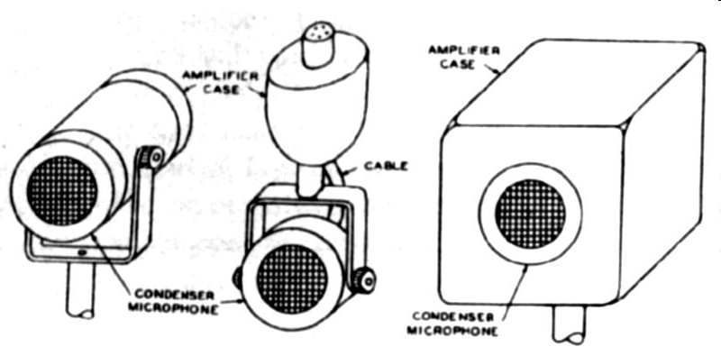
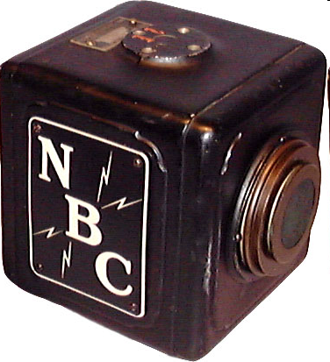
História mikrofónov
The first capacitor microphone (and associated impedance converter/amplifier set) was developed by EC. Wente in 1917, based on work at Bell Laboratories in America.
The condenser microphone required an amplifier enclosure, containing a vacuum tube amplifier very close to the microphone element in order to amplifiy the faint signal to a more distant phonograph pickup or radio transmitter.

Slide 18
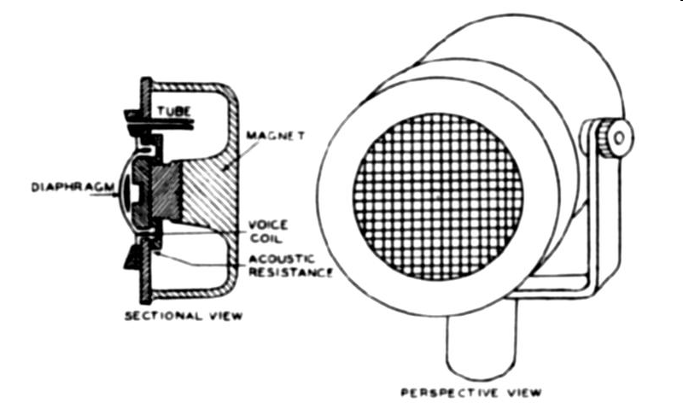
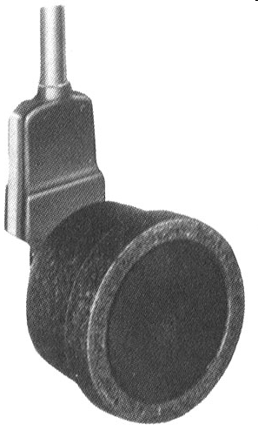
História mikrofónov
Electromagnetic microphones (moving coil, moving iron and ribbons) were relatively late on the scene because permanent magnets were very weak and only electromagnets could create sufficient flux densities. As a consequence, the first moving coil microphones were very large and required power supplies! The Marconi-Sykes magnetophone (developed from a patent by Sykes in 1920) was the first design to become popular and was adopted by the BBC in 1923, where it was known as the 'Meat Safe'.
The moving-coil, or "dynamic" microphone was developed by W. C. Wente and A. C. Thuras at Bell Labs in the late 1920's, and was patented in 1931. Unlike the earlier condenser design with a fixed plate behind the vibrating diaphragm, this microphone used a wire coil behind the diaphragm that moved with a "velocity" independent of the sound frequency. The sensitivity of the voltage output depended on the resistance, or "impedance" of the moving coil system. A low impedance of 30 ohms allowed transmission over a long cables without loss of quality. The model 618A was unidirectional and the later model 630A was omnidirectional with a frequency response of 30-15,000 Hz.

Slide 19
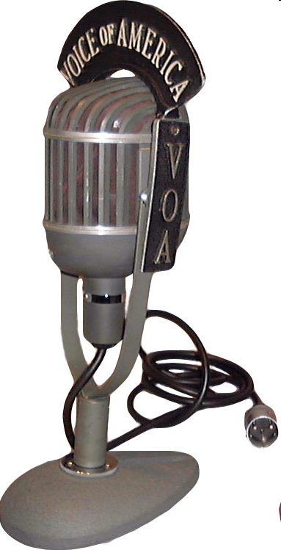
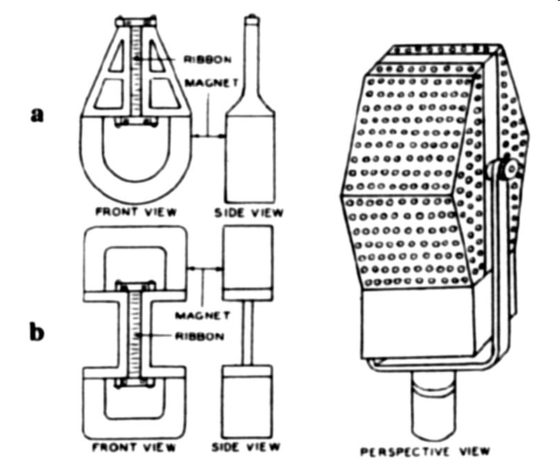
História mikrofónov
The ribbon, or "velocity" microphone was introduced by RCA in 1931 as the model 44A and became one of the most widely used microphones in vocal recording. It used a small ribbon 2 inches (50 mm) long and 2.4 mm wide that moved inside a magnetic field according to the difference in sound pressure on each side of the ribbon. The velocity of the moving ribbon was independent of the sound frequency, producing a high-impedance signal. The mic was bidirectional with a pickup pattern like a figure-8, toward the front and back, eliminating unwanted noise from the sides. The advantages of high sensitivity and directionality made it ideal for "crooners" like Bing Crosby. The disadvantage of large size with a weight of over 8 lbs made it suitable only for fixed locations such as the recording studio or movie sound stage.

Slide 20
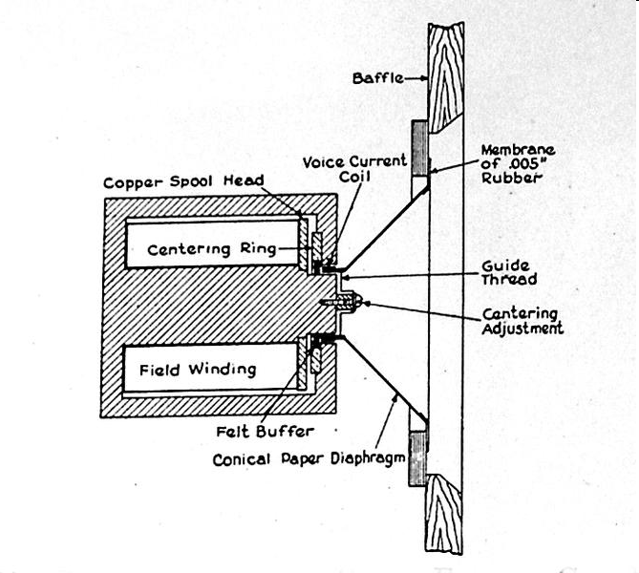
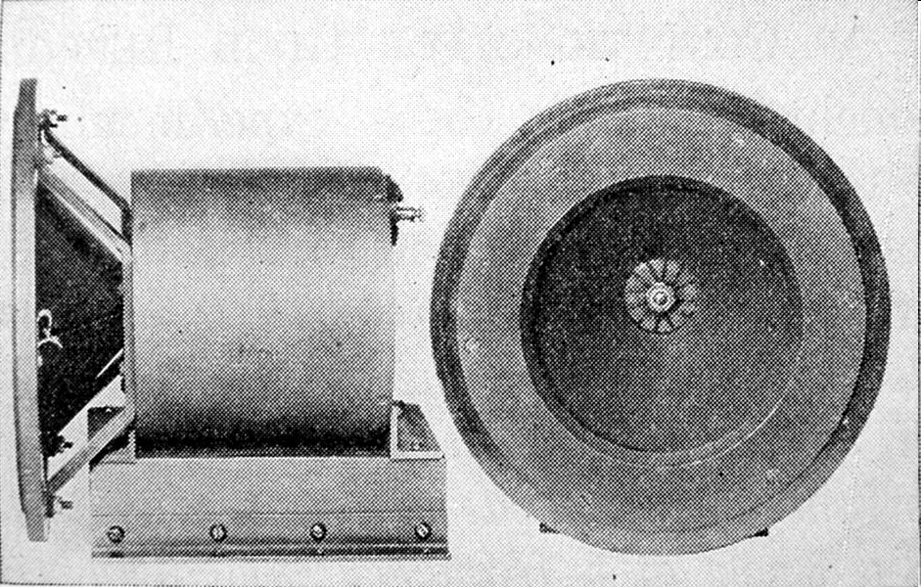
Reproduktor
The research paper in 1925 by Chester W. Rice and Edward W. Kellogg at General Electric was important in establishing the basic principle of the direct-radiator loudspeaker with a small coil-driven mass-controlled diaphragm in a baffle with a broad midfrequency range of uniform response. Edward Wente at Bell Labs had independently discovered this same principle, filed patent No. 1,812,389 Apr. 1, 1925, granted June 30, 1931. The Rice-Kellogg paper also published an amplifier design that was important in boosting the power transmitted to loudspeakers. In 1926, RCA used this design in the Radiola line of a.c. powered radios.

Slide 21
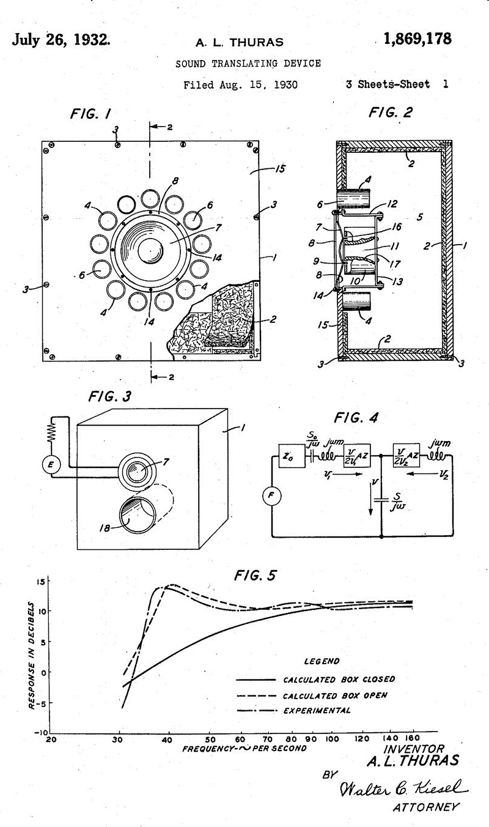
Basreflex
1930 - Albert L. Thuras filed patent No. 1,869,178 on Aug. 15, 1930, granted July 26, 1932, for the bass-reflex principle while working at Bell Labs. Early cabinets used a passive baffle to direct sound to the front, allowing the back of the cabinet to be open for the low sounds. The bass-reflex enclosure kept the low-frequency sounds from being lost from the rear of the diaphragm.

Slide 22
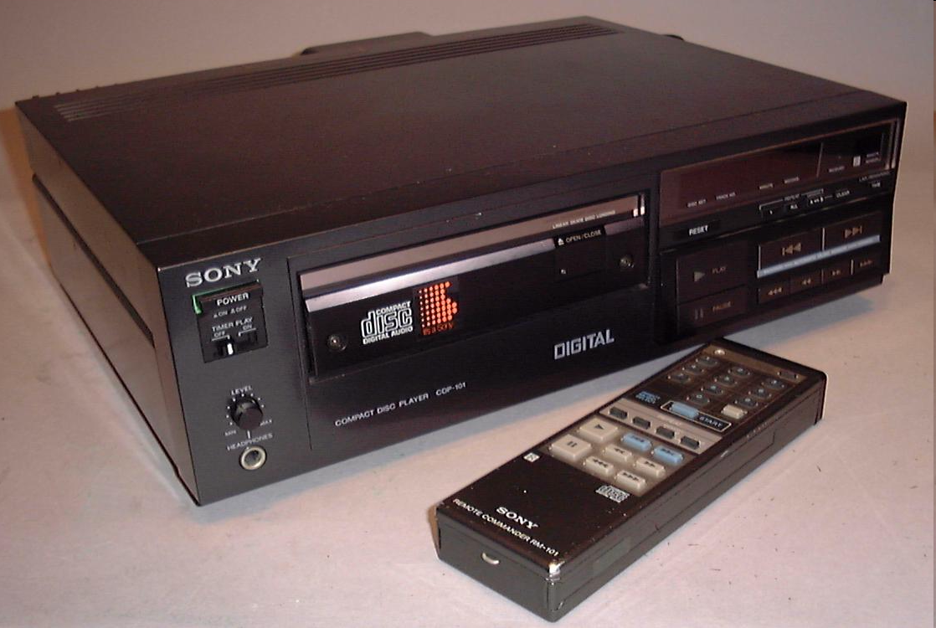
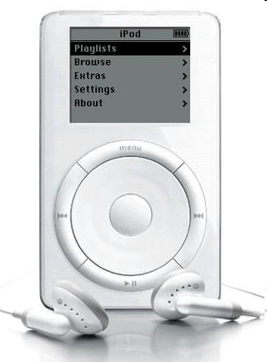
Typické audiozariadenia digitálnej éry
Audio CD prehrávač odštartoval „digitálnu revolúciu“ v reprodukovanej hudbe
iPod reprezentuje kultový produkt reprodukcie hudby šírenej cez Internet

Slide 24
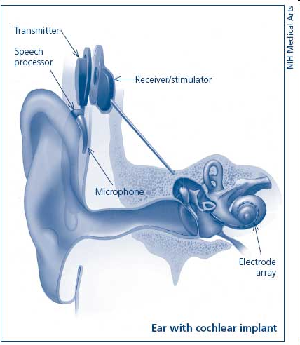
Kochleárny implantát
Zvuky prostredia a zvuky reči sú zachytené mikrofónom, odkiaľ sa informácia po kábliku odosiela do rečového procesora.
Rečový procesor vyberá a kóduje zvuky tak, aby sa informácie o charakteristikách prenášaného zvuku čo najvernejšie premenili na elektrické stimuly.
Z rečového procesora je kódovaný signál odoslaný do vysielacej cievky a odtiaľ sa cez kožu pomocou elektromagnetických vĺn vysiela do prijímača.
Prijímač mení kódované signály na bifázické prúdové elektrické impulzy. Elektrické impulzy sú vysielané k elektródam tak, aby stimulovali sluchové nervové vlákna.
Mozog rozoznáva signály ako sluchové vnemy.
Notes:
KOCHLEÁRNY IMPLANTÁT (KI) je elektronické zariadenie, ktoré umožňuje sluchové vnemy nepočujúcim priamou elektrickou stimuláciou zakončení sluchového nervu v slimákovi vnútorného ucha.
Kochleárny implantát je protetická pomôcka určená nielen pre nepočujúcich, ktorí stratili sluch v období, kedy už mali osvojenú zvukovú reč (postlingválne nepočujúci), ale aj pre deti, ktoré sa s ťažkou poruchou sluchu narodili, alebo ju získali ešte pred ukončením rečového vývinu (prelingválne nepočujúci).
Kochleárny implantát sa skladá z vnútornej a vonkajšej časti. Vnútorná časť KI je vložená počas operácie do spánkovej kosti. Skladá sa z prijímača - stimulátora, ktorý je uložený pod kožou za uchom a jemného zväzku elektród (ich počet je rozdielny pri jednotlivých druhoch implantátov), ktorý sa vsúva do slimáka vnútorného ucha. Vonkajšia časť KI pozostáva z rečového procesora, ktorý sa nosí vo vrecku, na opasku alebo u novších miniaturizovaných modelov za uchom a mikrofónu s vysielacou cievkou, ktoré sú u všetkých modelov umiestnené za uchom a slúžia na zachytávanie zvukov a prenos informácie a energie do vnútorného prijímača.
Zvuky prostredia a zvuky reči sú zachytené mikrofónom, odkiaľ sa informácia po kábliku odosiela do rečového procesora. Rečový procesor vyberá a kóduje zvuky tak, aby sa informácie o charakteristikách prenášaného zvuku čo najvernejšie premenili na elektrické stimuly. Z rečového procesora je kódovaný signál odoslaný do vysielacej cievky a odtiaľ sa cez kožu pomocou elektromagnetických vĺn vysiela do prijímača. Prijímač mení kódované signály na bifázické prúdové elektrické impulzy. Elektrické impulzy sú vysielané k elektródam tak, aby stimulovali sluchové nervové vlákna. Mozog rozoznáva signály ako sluchové vnemy.
KI nahrádza funkciu nefunkčných vláskových buniek slimáka a elektrickými impulzmi priamo stimuluje vlákna (neuróny ) sluchového nervu a tým zabezpečuje vnímanie zvuku. V súčinnosti so sluchovou dráhou a sluchovým centrom v mozgu KI umožňuje:
rozpoznať prítomnosť zvukov
diferencovať zvuky prostredia i zvuky reči
identifikovať každodenné zvuky
zlepšiť komunikáciu
lepšie porozumieť reč v kombinácii zlepšeného sluchového vnímania s odzeraním
spontánnejšie verbálne vyjadrovanie
u mnohých pacientov sa významne zlepší porozumenie reči aj bez odzerania

Slide 25
Test
Ako sa nazýva kniha, ktorú napísal John William Strutt, barón Rayleigh ešte v 19. storočí a je považovaná za jedno zo základných diel akustiky?
Aký je základný rozdiel medzi pozdĺžnou a priečnou vlnou?
Vlnová dĺžka zvuku sa s rastúcou frekvenciou:
  a) zväčšuje
  b) zmenšuje
  c) nemení

